Slide 1
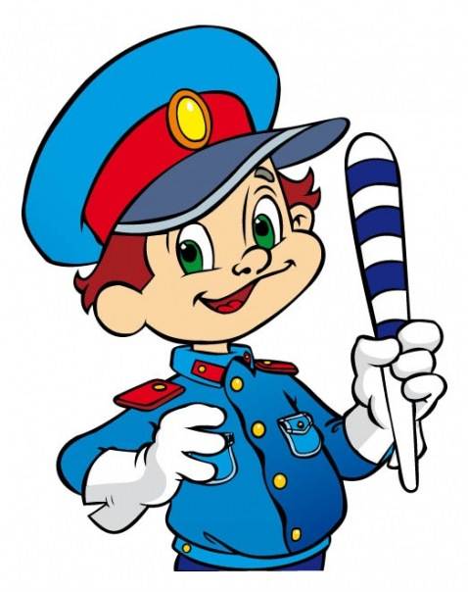
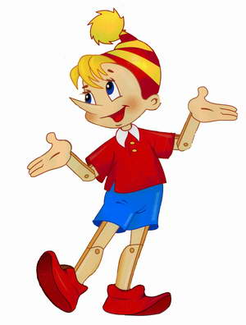
Тема: «Помощники на дороге»
МБДОУ д/с «Березовский»
Воспитатель средней группы
Грачева Ирина Михайловна

Slide 2

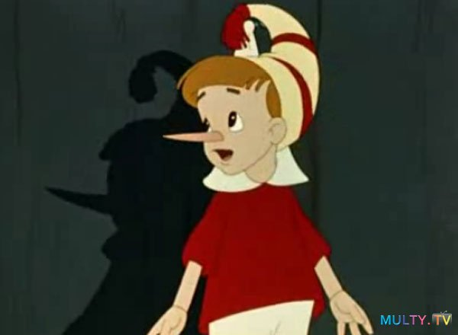
Здравствуйте, ребята!

Slide 3

Отгадайте загадку:
Три моих волшебных глаза
Управляют всеми сразу.
Я моргну – пойдут машины,
Встанут женщины, мужчины.
Отвечайте вместе, хором:
Как зовусь я?...
(светофором)

Slide 4
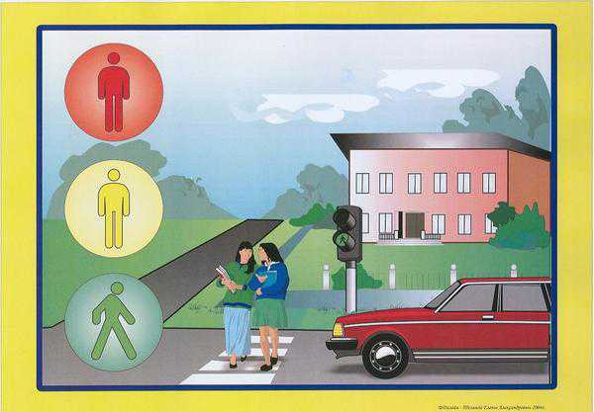
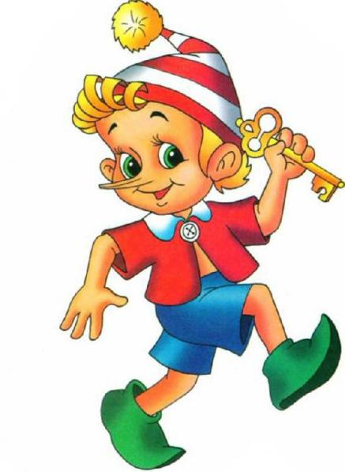
Красный цвет – опасный цвет,
Это значит: хода нет.
Желтый – не спешите
И сигнала ждите.
Цвет зеленый говорит:
Вот теперь вам путь открыт.

Slide 5

Отгадайте загадку:
Стоят на дороге
Всем людям в подмогу
Простые и сложные
Знаки…
(дорожные)

Slide 6

А вот они и сами
Послушаем их с вами
Пусть себя покажут
И о себе расскажут:

Slide 7


«Пешеходный переход»
Только для пешехода
Знак на месте перехода.
В голубом квадрате –
Перехода указатель.

Slide 8
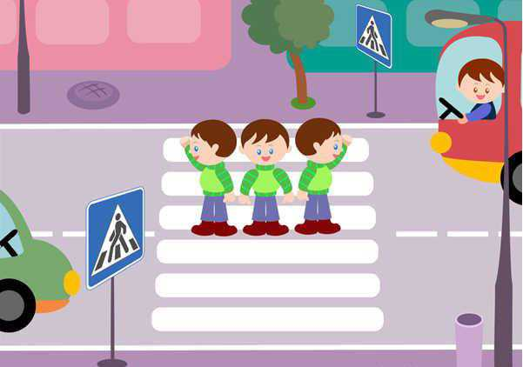

Slide 9

«Подземный пешеходный переход»
Знает каждый пешеход
Про подземный переход.
Он не город украшает –
Пешеходам помогает.

Slide 10
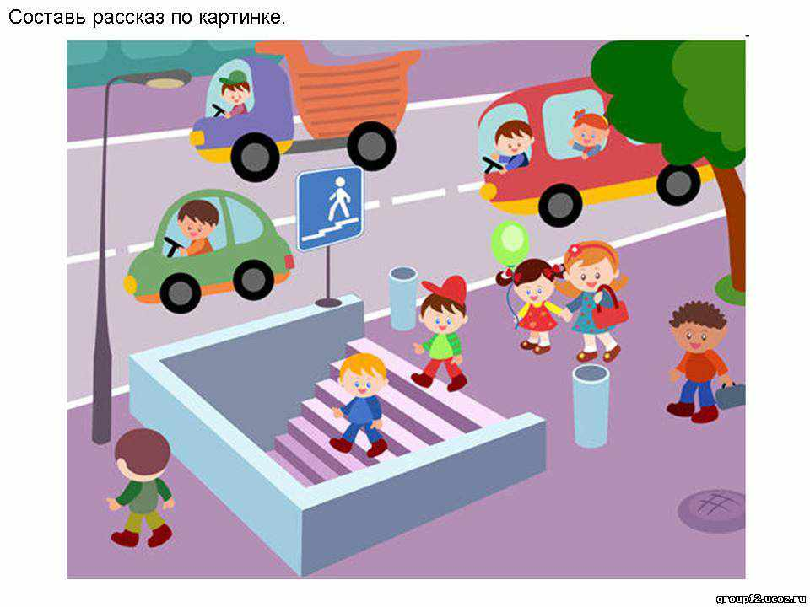

Slide 11

«Место остановки автобуса»
В этом месте пешеход
Терпеливо транспорт ждет.
Он пешком устал шагать,
Хочет пассажиром стать.

Slide 12
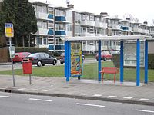

Slide 13

«Осторожно дети»
Посреди дороги дети,
Мы всегда за них в ответе.
Чтоб не плакал их родитель,
Будь внимательней водитель.

Slide 14
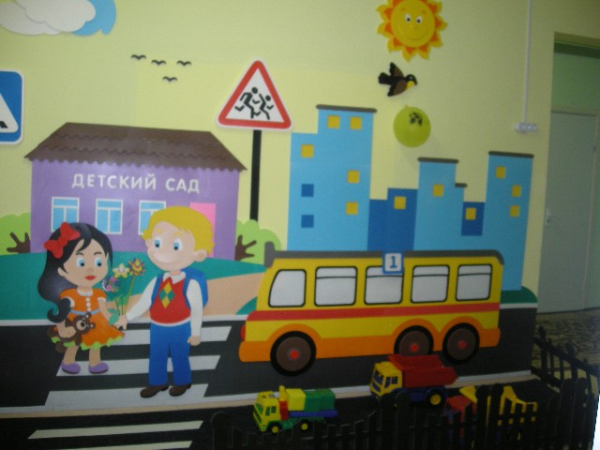

Slide 15
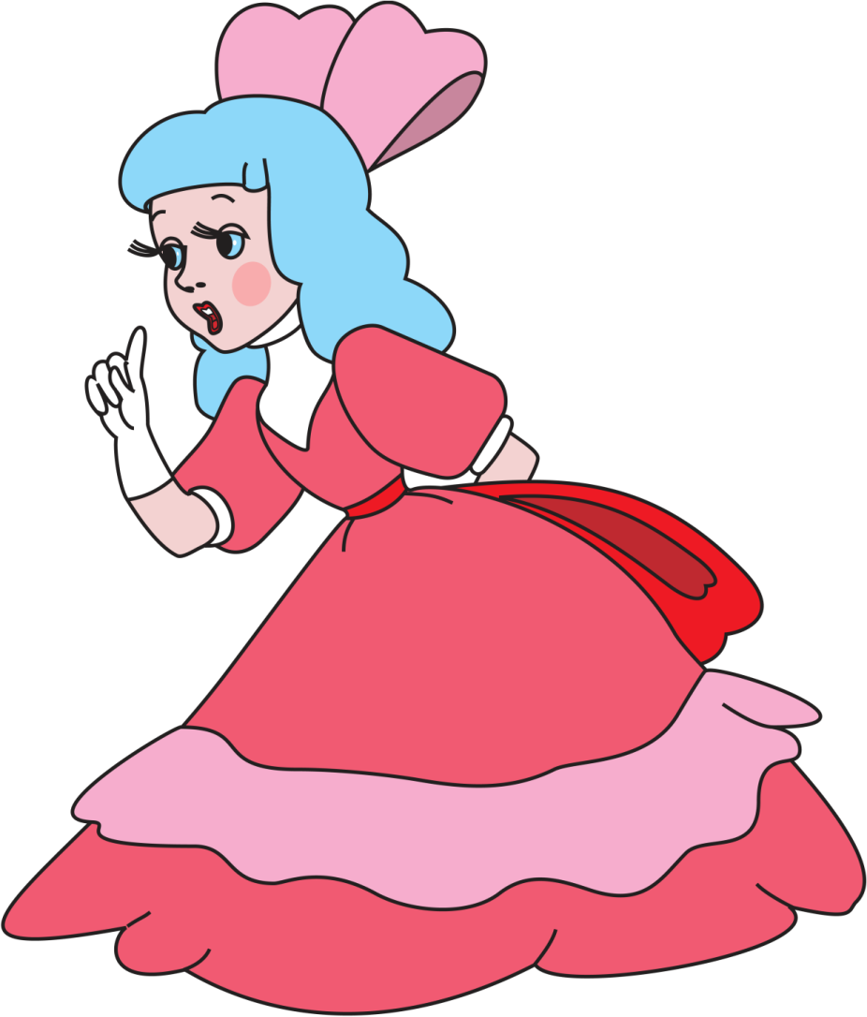
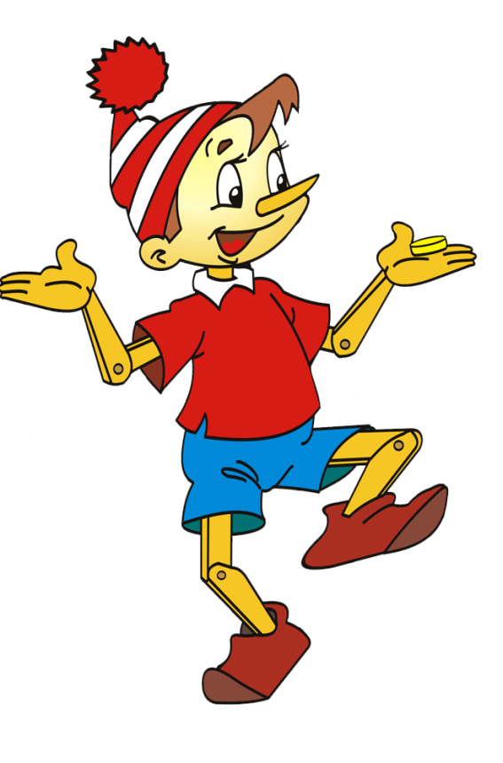
Если правила ты знаешь
И всегда их соблюдаешь –
Смело в путь! Вперед иди,
За собой друзей веди.

